Slide 1
EL CARACTER DE JESUS.
EFESIOS.4:11-13.
INTRODUCCION:
Y El dio a algunos el ser apóstoles, a otros profetas, a otros evangelistas, a otros pastores y maestros,
V.12.
a fin de capacitar a los santos para la obra del ministerio, para la edificación del cuerpo de Cristo;
V.13.
hasta que todos lleguemos a la unidad de la fe y del conocimiento pleno del Hijo de Dios, a la condición de un hombre maduro, a la medida de la estatura de la plenitud de Cristo;
Jesús dio varios dones para que los santos pudiéramos llegar al pleno conocimiento de Jesús y seamos hombres maduros a la estatura de Cristo.

Slide 2

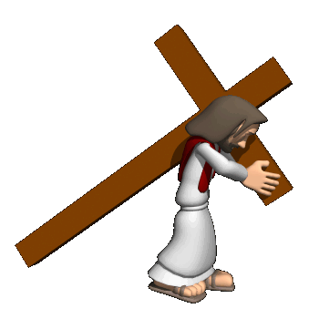
Necesitamos tener una medida, y es la medida del varón perfecto.
Esa es la estatura que nosotros debemos anhelar, alcanzar.
La medida para nuestro carácter no son los padres, no son los otros cristianos, sino nuestro Señor Jesucristo.
Por eso comenzaremos estudiando, reflexionando sobre los rasgos del carácter de nuestro Señor Jesucristo.
Para que podamos comparar nuestra vida y comenzar a hacer los cambios que sean necesarios en nuestra vida.

Slide 3
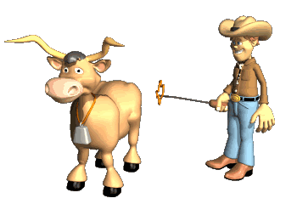
Primeramente definamos lo que significa carácter viene de la palabra Griega:
“Xapaktnp” (Kharakte= el que graba) a través del latin carácter. Xapaktnp esta formada de (kharassein = Grabar, marcar con una estaca) y el sufijo- (ter= agente) osea, el que hace marcas.
Como la marca que se le pone al ganado para diferenciarlo.
El carácter entonces son las características propias de cada persona que nos hacen diferentes a los demás.
Es decir nuestra personalidad, es su manera de actuar y de pensar.

Slide 4

Veamos entonces en la palabra de Dios cuales son esas características de la personalidad de Jesús para que podamos comprender como era su carácter.
Miremos primeramente las dos características mas conocidas del carácter de nuestro Señor Jesucristo.
Las cuales el mismo nos dice que tenemos que aprender de El.
Mateo.11:29.
Tomad mi yugo sobre vosotros y aprended de mí, que soy manso y humilde de corazón, y HALLAREIS DESCANSO PARA VUESTRAS ALMAS.

Slide 5

JESUS ERA UNA PERSONA MANSA.
Mansedumbre- Significa poder bajo control.
Podemos ver como Jesús a pesar de las burlas y las criticas El no perdió el control
A pesar que tenia todo el poder para destruirlos, no lo hizo.
Juan.8:48-54.
Contestaron los judíos, y le dijeron: ¿No decimos con razón que tú eres samaritano y que tienes un demonio?

Slide 6

V.49.
Jesús respondió: Yo no tengo ningún demonio, sino que honro a mi Padre, y vosotros me deshonráis a mí.
V.50.
Pero yo no busco mi gloria; hay Uno que la busca, y juzga.
V.51.
En verdad, en verdad os digo que si alguno guarda mi palabra, no verá jamás la muerte.
V.52.

Slide 7

Los judíos le dijeron: Ahora sí sabemos que tienes un demonio. Abraham murió, y también los profetas, y tú dices: "Si alguno guarda mi palabra no probará jamás la muerte."
V.53.
¿Eres tú acaso mayor que nuestro padre Abraham que murió? Los profetas también murieron; ¿quién crees que eres?
V.54.
Jesús respondió: Si yo mismo me glorifico, mi gloria no es nada; es mi Padre el que me glorifica, de quien vosotros decís: "El es nuestro Dios."

Slide 8

Vemos aquí a Jesús respondiendo con mansedumbre ante las duras criticas que los judíos le hacían a El.
El no les ofendió se defendió pero con mansedumbre, con control de si mismo.
Una persona mansa no permite que las criticas, ofensa o burlas o malas actitudes de los demás lo afecten y lo saquen de su dominio.
No lo sacan de sus casillas como decimos popularmente.
Eclesiastes.10:4.

Slide 9
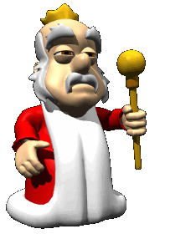
Si la ira del gobernante se levanta contra ti, no abandones tu puesto, porque la serenidad suaviza grandes ofensas.
No se hace parte del pleito, sino que le pone alto a la ofensa y al problema.
Como Abraham.
Genesis.13:8.
Y Abram dijo a Lot: Te ruego que no haya contienda entre nosotros, ni entre mis pastores y tus pastores, porque somos hermanos.
Aunque tenga la capacidad de:
Ofender.
Gritar.
Humillar.
Hasta golpear.

Slide 10
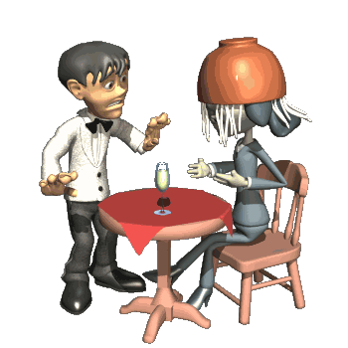
No lo hace, sufre el agravio.
I Corintios.6:7.
Así que, en efecto, es ya un fallo entre vosotros el hecho de que tengáis litigios entre vosotros. ¿Por qué no sufrís mejor la injusticia? ¿Por qué no ser mejor defraudados?
Por eso debemos de ser mansos para enseñar.
II Timoteo.2:24-25.
Y el siervo del Señor no debe ser rencilloso, sino amable para con todos, apto para enseñar, sufrido,

Slide 11

V.25.
corrigiendo tiernamente a los que se oponen, por si acaso Dios les da el arrepentimiento que conduce al pleno conocimiento de la verdad,
Y presentar defensa del evangelio con mansedumbre.
I Pedro.3:15.
sino santificad a Cristo como Señor en vuestros corazones, estando siempre preparados para presentar defensa ante todo el que os demande razón de la esperanza que hay en vosotros, pero hacedlo con mansedumbre y reverencia;

Slide 12

Jesús nunca tomo venganza.
Como cuando no lo quisieron recibir en la aldea de samaria.
Lucas.9:51-56.
Y sucedió que cuando se cumplían los días de su ascensión, El, con determinación, afirmó su rostro para ir a Jerusalén.
V.52.
Y envió mensajeros delante de El; y ellos fueron y entraron en una aldea de los samaritanos para hacerle preparativos.
V.53.

Slide 13
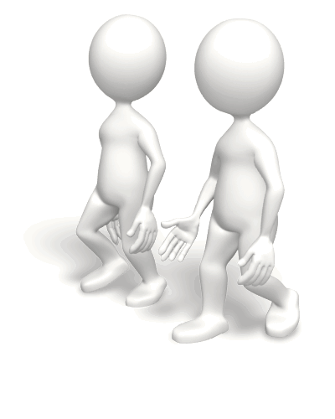
Pero no le recibieron, porque sabían que había determinado ir a Jerusalén.
V.54.
Al ver esto, sus discípulos Jacobo y Juan, dijeron: Señor, ¿quieres que mandemos que descienda fuego del cielo y los consuma?
V.55.
Pero El, volviéndose, los reprendió, y dijo: Vosotros no sabéis de qué espíritu sois,
V.56.
porque el Hijo del Hombre no ha venido para destruir las almas de los hombres, sino para salvarlas. Y se fueron a otra aldea.

Slide 14
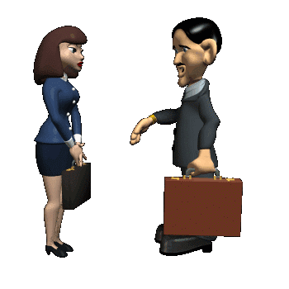
JESUS ERA UNA PERSONA HUMILDE.
Otras de las cualidades y carácter que Jesús tenia es que El era humilde.
La humildad fue una las característica muy visible en la vida de nuestros Señor Jesucristo.
Se asociaba con los humildes, con los pobres, con los menospreciados de la sociedad.
Juan.4:7.
Una mujer de Samaria vino* a sacar agua, y Jesús le dijo*: Dame de beber.

Slide 15
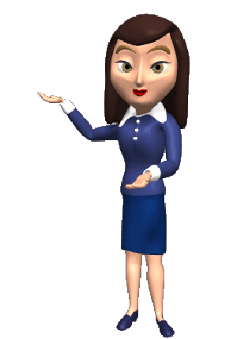
Podemos darnos cuenta que a Jesús no le importaba la condición social, moral o física de las personas, El se acercaba a ellos con amor.
Esta mujer samarita posiblemente era menospreciada y por eso iba a sacar agua a esa hora que no era muy común.
Juan.4:6.
y allí estaba el pozo de Jacob. Entonces Jesús, cansado del camino, se sentó junto al pozo. Era como la hora sexta.
También sabia la diferencias que había de raza entre judíos y samaritanos.
Las 12 del medio día.

Slide 16
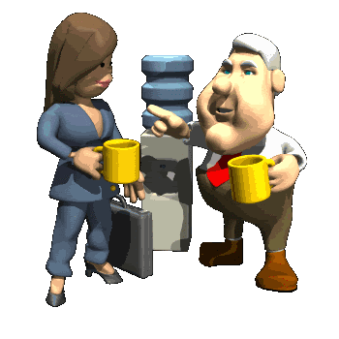
Juan.4:9.
Entonces la mujer samaritana le dijo*: ¿Cómo es que tú, siendo judío, me pides de beber a mí, que soy samaritana? (Porque los judíos no tienen tratos con los samaritanos.)
Pero Jesús voto todas esas barreras que habían entre El y la mujer samarita por su carácter la humildad.
Se acerco a un leproso.
Mateo.8:2-3.
Y he aquí, se le acercó un leproso y se postró ante El, diciendo: Señor, si quieres, puedes limpiarme.

Slide 17
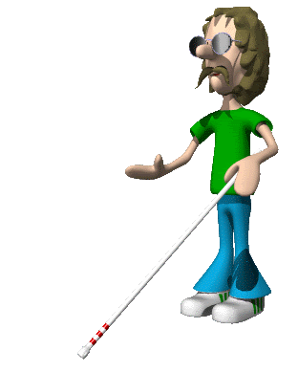
V.3.
Y extendiendo Jesús la mano, lo tocó, diciendo: Quiero; sé limpio. Y al instante quedó limpio de su lepra.
¿Quién se hubiera atrevido a tocar a un leproso en ese tiempo?
Nadie, absolutamente nadie, Jesús lo hizo.
También dejo que dos ciegos se le acercaran.
Mateo.9:27-28.
Al irse Jesús de allí, dos ciegos le siguieron, gritando y diciendo: ¡Hijo de David, ten misericordia de nosotros!

Slide 18
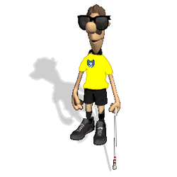
V.28.
Y después de haber entrado en la casa, se acercaron a El los ciegos, y Jesús les dijo*: ¿Creéis que puedo hacer esto? Ellos le respondieron*: Sí, Señor.
Personas con todo tipo de problemas llegaron a El y El nos los desecho.
Mateo.15:30.
Y vinieron a El grandes multitudes trayendo consigo cojos, lisiados, ciegos, mudos y muchos otros enfermos y los pusieron a sus pies y El los sanó;

Slide 19
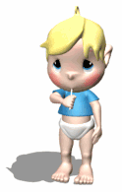
¿Se acercaría Usted o tendría de amigos a este tipo de personas?
Dejo que los niños llegaran a El.
Mateo.19:13-14.
Entonces le trajeron algunos niños para que pusiera las manos sobre ellos y orara; y los discípulos los reprendieron.
V.14.
Pero Jesús dijo: Dejad a los niños, y no les impidáis que vengan a mí, porque de los que son como éstos es el reino de los cielos.
Dejo que una mujer pecadora lo tocara.
Lucas.7:37-38.

Slide 20
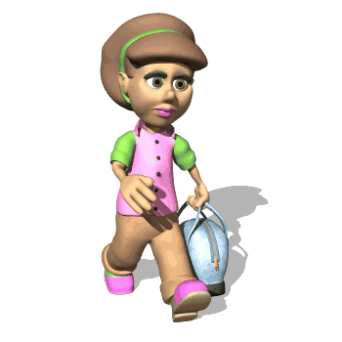
Y he aquí, había en la ciudad una mujer que era pecadora, y cuando se enteró de que Jesús estaba sentado a la mesa en casa del fariseo, trajo un frasco de alabastro con perfume;
V.38.
y poniéndose detrás de El a sus pies, llorando, comenzó a regar sus pies con lágrimas y los secaba con los cabellos de su cabeza, besaba sus pies y los ungía con el perfume.
Ningún otro fariseo hubiera deja siquiera entrar a esta mujer a su casa.

Slide 21
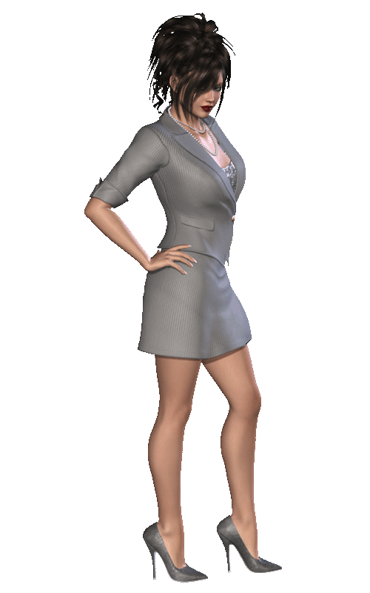
Converso con una mujer adultera.
Juan.8:10-11.
Enderezándose Jesús, le dijo: Mujer, ¿dónde están ellos? ¿Ninguno te ha condenado?
V.11.
Y ella respondió: Ninguno, Señor. Entonces Jesús le dijo: Yo tampoco te condeno. Vete; desde ahora no peques más.
Jesús se asocio siempre con los mas humildes y desprotegidos.
Nosotros debemos de asociarnos con los humildes.

Slide 22
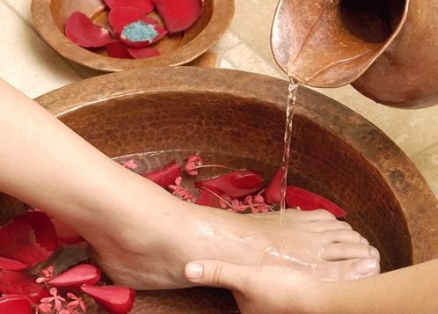
Jesús siempre estuvo dispuesto a servir a los demás.
Juan.13:3-5.
Jesús, sabiendo que el Padre había puesto todas las cosas en sus manos, y que de Dios había salido y a Dios volvía,
V.4.
se levantó* de la cena y se quitó* su manto, y tomando una toalla, se la ciñó.
V.5.
Luego echó* agua en una vasija, y comenzó a lavar los pies de los discípulos y a secárselos con la toalla que tenía ceñida.

Slide 23

Nunca espero que los perdidos lo buscaran a El, El busco a los perdidos.
Lucas.19:10.
porque el Hijo del Hombre ha venido a buscar y a salvar lo que se había perdido.
Jesús nunca fue una persona exigente o vivir en lujo.
Lucas.9:58.
Y Jesús le dijo: Las zorras tienen madrigueras y las aves del cielo nidos, pero el Hijo del Hombre no tiene dónde recostar la cabeza.

Slide 24

Romanos.12:16.
Tened el mismo sentir unos con otros; no seáis altivos en vuestro pensar, sino condescendiendo con los humildes. No seáis sabios en vuestra propia opinión.
La humildad es una de las virtudes, característica que le agrada a Dios que cada persona la tenga.
Salmos.51:17.
Los sacrificios de Dios son el espíritu contrito; al corazón contrito y humillado, oh Dios, no despreciarás.

Slide 25
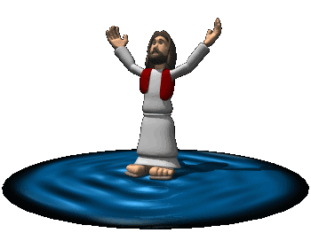
Y esta en guerra contra los altivos.
Santiago.4:6.
Pero El da mayor gracia. Por eso dice: DIOS RESISTE A LOS SOBERBIOS PERO DA GRACIA A LOS HUMILDES.
I Pedro.5:5-6.
Asimismo, vosotros los más jóvenes, estad sujetos a los mayores; y todos, revestíos de humildad en vuestro trato mutuo, porque DIOS RESISTE A LOS SOBERBIOS, PERO DA GRACIA A LOS HUMILDES.
V.6.
Humillaos, pues, bajo la poderosa mano de Dios, para que El os exalte a su debido tiempo,

Slide 26
Por eso los humildes delante de Dios son bienaventurados.
Mateo.5:5.
Bienaventurados los humildes, pues ellos heredarán la tierra.
Como la mujer cananea que fue muy humilde.
Mateo.15:22-27.
Y he aquí, una mujer cananea que había salido de aquella comarca, comenzó a gritar, diciendo: Señor, Hijo de David, ten misericordia de mí; mi hija está terriblemente endemoniada.
Esta mujer llega desesperada.
Pero Jesús ni la vuelve a ver ni le responde palabras.

Slide 27
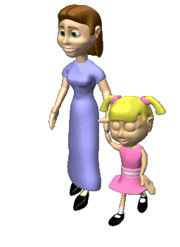
V.23.
Pero El no le respondió palabra. Y acercándose sus discípulos, le rogaban, diciendo: Atiéndela, pues viene gritando tras nosotros.
Cuando por fin Jesús le respondió le dio una mala noticia.
V.24.
Y respondiendo El, dijo: No he sido enviado sino a las ovejas perdidas de la casa de Israel.
Pero ella en ves de alejarse se acerco mas a Jesús y se postro.
V.25.

Slide 28

Pero acercándose ella, se postró ante El, diciendo: ¡Señor, socórreme!
Y Jesús le da una mala noticia.
V.26.
Y El respondió y dijo: No está bien tomar el pan de los hijos, y echárselo a los perrillos.
Pero ella acepto su condición y su humildad la llevo a aceptar no el pan sino las migajas.
V.27.
Pero ella dijo: Sí, Señor; pero también los perrillos comen de las migajas que caen de la mesa de sus amos.
Un ejemplo de humildad de esta mujer.

Slide 29
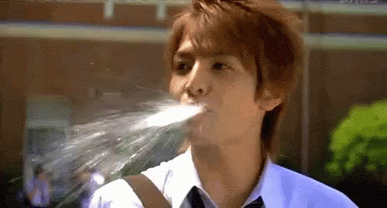
Jesús en su humildad acepto los mas duro tratos y ofensas de las personas.
Le escupieron en el rostro le dieron de puñetazos.
Mateo.26:67-68.
Entonces le escupieron en el rostro y le dieron de puñetazos; y otros le abofeteaban,
Se burlaban de El.
V.68.
diciendo: Adivina, Cristo, ¿quién es el que te ha golpeado?
Lo desnudaron.

Slide 30
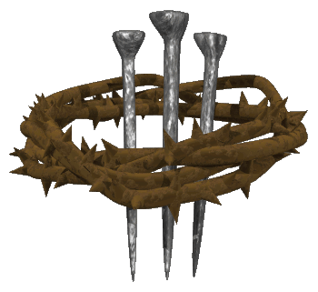
Mateo.27:28-30.
Y desnudándole, le pusieron encima un manto escarlata.
V.29.
Y tejiendo una corona de espinas, se la pusieron sobre su cabeza, y una caña en su mano derecha; y arrodillándose delante de El, le hacían burla, diciendo: ¡Salve, Rey de los judíos!
V.30.
Y escupiéndole, tomaban la caña y le golpeaban en la cabeza.
Todo esto sufrió Jesús por humildad soporto todo.

Slide 31
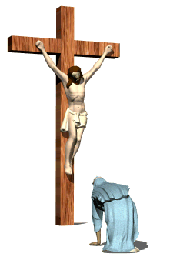
Hebreos.12:2.
puestos los ojos en Jesús, el autor y consumador de la fe, quien por el gozo puesto delante de El soportó la cruz, menospreciando la vergüenza, y se ha sentado a la diestra del trono de Dios.
Aunque El tenia el poder para destruir a todos ellos, se controlo domino su vida.
Fue humilde.
¿Qué tan humildes somos nosotros hermanos?
La humildad es muy importante en toda esfera de nuestra vida.

Slide 32

JESUS ERA COMPASIVO.
MARCOS.6:34.
Al desembarcar, El vio una gran multitud, y tuvo compasión de ellos, porque eran como ovejas sin pastor; y comenzó a enseñarles muchas cosas.
Tenemos que comprender que la compasión no es igual al sentimiento de tener lastima.
Lastima- Sentimiento de tristeza producido por el padecimiento de alguien.
Compasión- Sentimiento de tristeza que produce ver padecer a alguien y que impulsa a aliviar o remendar el dolor o sufrimiento.

Slide 33
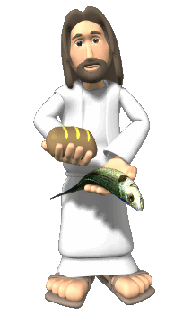
Mateo.14:14.
Y al desembarcar, vio una gran multitud, y tuvo compasión de ellos y sanó a sus enfermos.
La compasión lo vio a sentir el dolor de las enfermedades y los sano.
Mateo.15:32.
Entonces Jesús, llamando junto a sí a sus discípulos, les dijo: Tengo compasión de la multitud, porque hace ya tres días que están conmigo y no tienen qué comer; y no quiero despedirlos sin comer, no sea que desfallezcan en el camino.

Slide 34

Tuvo compasión por las personas que no habían comido.
Mateo.20:34.
Entonces Jesús, movido a compasión, tocó los ojos de ellos, y al instante recobraron la vista, y le siguieron.
Marcos.1:41.
Movido a compasión, extendiendo Jesús la mano, lo tocó, y le dijo*: Quiero; sé limpio.
Hebreos.4:15.
Porque no tenemos un sumo sacerdote que no pueda compadecerse de nuestras flaquezas, sino uno que ha sido tentado en todo como nosotros , pero sin pecado.

Slide 35
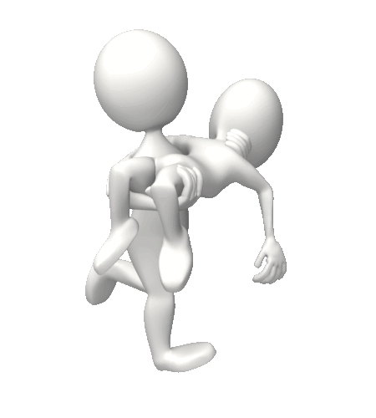
De Cristo como Sumo Sacerdote, compadeciéndose de nuestras enfermedades.
Nosotros también debemos tener esa cualidad.
Hebreos.10:34.
Porque tuvisteis compasión de los prisioneros y aceptasteis con gozo el despojo de vuestros bienes, sabiendo que tenéis para vosotros mismos una mejor y más duradera posesión.
La compasión nos a mover a ayudar siempre a los demás.
Santiago.2:14-16.

Slide 36
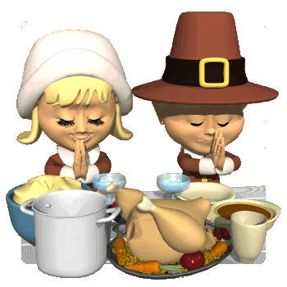
¿De qué sirve, hermanos míos, si alguno dice que tiene fe, pero no tiene obras? ¿Acaso puede esa fe salvarlo?
V.15.
Si un hermano o una hermana no tienen ropa y carecen del sustento diario,
V.16.
y uno de vosotros les dice: Id en paz, calentaos y saciaos, pero no les dais lo necesario para su cuerpo, ¿de qué sirve?
La compasión nos ayudara para poder ayudarle a los hermanos en los que necesitan.
Si cerramos nuestro corazón a las necesidades de nuestros hermanos no demostramos compasión como Cristo.

Slide 37
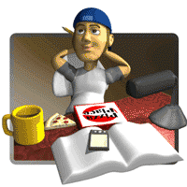
I Juan.3:17-18.
Pero el que tiene bienes de este mundo, y ve a su hermano en necesidad y cierra su corazón contra él, ¿cómo puede morar el amor de Dios en él?
V.18.
Hijos, no amemos de palabra ni de lengua, sino de hecho y en verdad.
Debemos de ser compasivos unos con otros.
Colosenses.3:12.
Entonces, como escogidos de Dios, santos y amados, revestíos de tierna compasión, bondad, humildad, mansedumbre y paciencia;

Slide 38
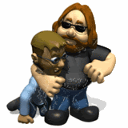
Los judíos no tenían compasión por las otras personas.
Lucas.10:30-35.
Respondiendo Jesús dijo: —Cierto hombre descendía de Jerusalén a Jericó y cayó en manos de ladrones, quienes le despojaron de su ropa, le hirieron y se fueron, dejándole medio muerto.
V.31.
Por casualidad, descendía cierto sacerdote por aquel camino; y al verle, pasó de largo.
V.32.
De igual manera, un levita también llegó al lugar; y al ir y verle, pasó de largo.
V.33.

Slide 39
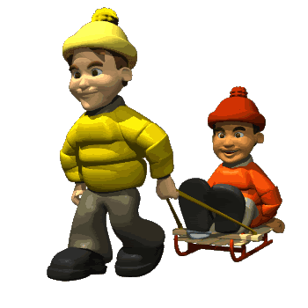
Pero cierto samaritano, que iba de viaje, llegó cerca de él; y al verle, fue movido a misericordia.
V.34.
Acercándose a él, vendó sus heridas, echándoles aceite y vino. Y poniéndole sobre su propia cabalgadura, le llevó a un mesón y cuidó de él.
V.35.
Al día siguiente, sacó dos denarios y los dio al mesonero diciéndole: “Cuídamelo, y todo lo que gastes de más, yo te lo pagaré cuando vuelva.”

Slide 40
Ni el sacerdote ni el levita tuvieron compasión de este pobre hombre que fue asaltado que necesitaba su ayuda.
Mas bien se fueron mas lejos de este pobre hombre.
¿Qué tal si este hombre hubiera muerto porque no tuvo la ayuda oportuna?
Piense por un momento.
¿Qué hubiera echo Cristo?
¿Qué hubiera echo Usted?
Cristo se hubiera compadecido de este hombre.
¿Y Usted?

Slide 41

JESUS ERA DETERMINADO.
MATEO.20:17-19.
Mientras Jesús subía a Jerusalén, tomó a sus doce discípulos aparte y les dijo en el camino:
V.18.
He aquí, subimos a Jerusalén, y el Hijo del Hombre será entregado a los principales sacerdotes y a los escribas, y le condenarán a muerte.
V.19.
Le entregarán a los gentiles para que se burlen de él, le azoten y le crucifiquen; pero al tercer día resucitará.

Slide 42
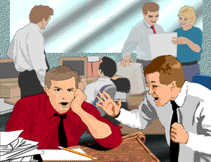
Una persona determinada es aquella que lleva a cavo lo que se propone.
Esta dispuesta hacer lo que tiene que hacer cueste lo que cueste a pesar de los obstáculos y retos que se encuentre.
Jesús tenia un propósito.
Tenia una obra que realizar.
Sabia el precio que tenia que pagar.
Sabia lo que tenia que sufrir.
Y comenzó a subir a Jerusalén con determinación.
Mateo.26:46.
¡Levantaos, vamos! He aquí está cerca el que me entrega.

Slide 43

Una persona determinada no lo detienen fácilmente en su camino.
Mateo.16:21-23.
Desde entonces, Jesús comenzó a explicar a sus discípulos que le era preciso ir a Jerusalén y padecer mucho de parte de los ancianos, de los principales sacerdotes y de los escribas, y ser muerto, y resucitar al tercer día.
V.22.
Pedro le tomó aparte y comenzó a reprenderle diciendo: —Señor, ten compasión de ti mismo. ¡Jamás te suceda esto!

Slide 44
V.23.
Entonces él volviéndose, dijo a Pedro: —¡Quítate de delante de mí, Satanás! Me eres tropiezo, porque no piensas en las cosas de Dios, sino en las de los hombres.
Pedro pensó que le hacía un gran favor a Jesucristo con sus palabras, pero no era así.
Y Jesús sabia que esas palabras de Pedro mas bien eran un tropiezo para El.
Pero Jesús no se detuvo a pesar de las palabras de Pedro.

Slide 45
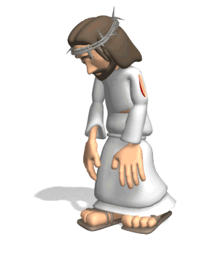
Una persona determinada no deja las cosas a media.
Juan.17:4.
Yo te he glorificado en la tierra, habiendo acabado la obra que me has dado que hiciera.
Jesús termino su carrera, termino la obra por la cual había dejado el cielo y había bajado a la tierra.
A pesar de los obstáculos desafíos, problemas que tuvo que enfrentar no lo detuvieron en terminar la obra por la cual había venido.
Su determinación lo llevo hasta la muerte y muerte de cruz.

Slide 46
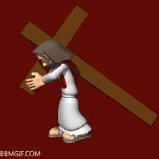
Filipenses.2:8.
se humilló a sí mismo haciéndose obediente hasta la muerte, ¡y muerte de cruz!
Debemos de tener determinación y cuando logramos tenerla nada nos detendrá aunque sea lo mas difícil que tengamos que hacer para Dios.
Como Abraham cuando tuvo que ofrecer a su hijo Isaac.
Genesis.22:2.
Y le dijo: —Toma a tu hijo, a tu único, a Isaac a quien amas. Vé a la tierra de Moriah y ofrécelo allí en holocausto sobre uno de los montes que yo te diré.

Slide 47
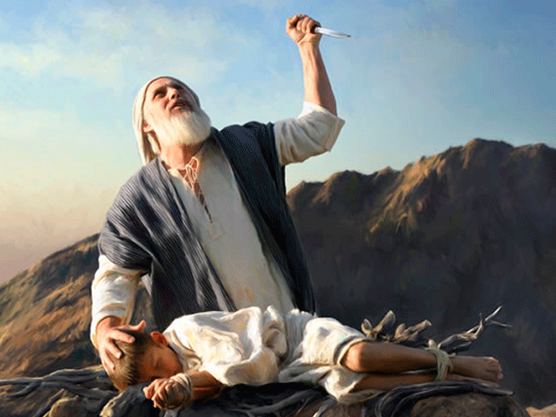
¿Qué lo detuvo?
¿La distancia?
No.
Genesis.22:4.
Al tercer día Abraham alzó sus ojos y divisó el lugar de lejos.
¿Su amor por su hijo?
No.
Genesis.22:7.
Entonces Isaac dijo a Abraham su padre: —Padre mío… Y él respondió: —Heme aquí, hijo mío. Le dijo: —He aquí el fuego y la leña, pero ¿dónde está el cordero para el holocausto?
Imagínese el dolor de Abraham responder esa pregunta a su hijo.

Slide 48
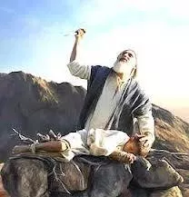
Nada absolutamente nada detuvo a Abraham para ofrecer a su hijo Isaac cuando Dios se lo pidió.
El estaba dispuesta a terminar lo que Dios le había pedido.
Genesis.22:9-11.
Cuando llegaron al lugar que Dios le había dicho, Abraham edificó allí un altar. Arregló la leña, ató a Isaac su hijo y lo puso sobre el altar encima de la leña.
V.10.
Abraham extendió su mano y tomó el cuchillo para degollar a su hijo.

Slide 49

V.11.
Entonces el ángel de Jehovah llamó desde el cielo diciendo: —¡Abraham! ¡Abraham! El respondió: —Heme aquí.
Nada detuvo a Esteban para decirle la verdad a los judíos.
Hechos.7:51-52.
¡Duros de cerviz e incircuncisos de corazón y de oídos! Vosotros resistís siempre al Espíritu Santo. Como vuestros padres, así también vosotros.
V.52.
¿A cuál de los profetas no persiguieron vuestros padres? Y mataron a los que de antemano anunciaron la venida del Justo. Y ahora habéis venido a ser sus traidores y asesinos.

Slide 50
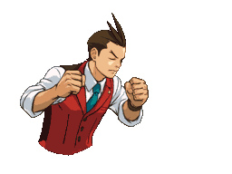
Aunque ellos se enfurecieron en sus corazones esto no detuvo a Esteban.
Hechos.7:54.
Escuchando estas cosas, se enfurecían en sus corazones y crujían los dientes contra él.
A pesar de la furia de ellos Estaban no se callo.
Hechos.7:57.
Entonces gritaron a gran voz, se taparon los oídos y a una se precipitaron sobre él.
Aunque esto le costo la vida, eso no lo detuvo.

Slide 51

Hechos.7:59-60.
Y apedreaban a Esteban, mientras él invocaba diciendo: —¡Señor Jesús, recibe mi espíritu!
V.60.
Y puesto de rodillas clamó a gran voz: —¡Señor, no les tomes en cuenta este pecado! Y habiendo dicho esto, durmió.
Nada detuvo a Esteban a cumplir lo que Dios le había mandado.
¿Qué detuvo a los apóstoles?
Tampoco nada los detuvo.

Slide 52
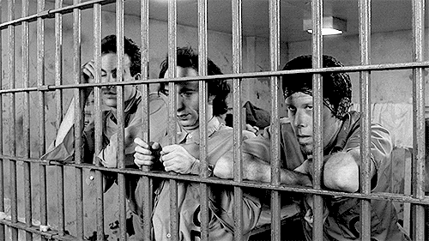
A pesar que fueron encarcelados.
Hechos.4:1-3.
Mientras ellos estaban hablando al pueblo, llegaron los sacerdotes, el capitán de la guardia del templo y los saduceos,
V.2.
resentidos de que enseñasen al pueblo y anunciasen en Jesús la resurrección de entre los muertos.
V.3.
Les echaron mano y los pusieron en la cárcel hasta el día siguiente, porque ya era tarde.
Estuvieron en la cárcel, pero eso no los detuvo.

Slide 53
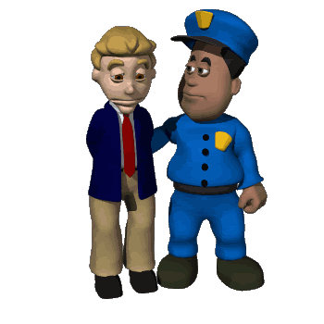
Fueron interrogados.
Hechos.4:5-7.
Al día siguiente, aconteció que se reunieron en Jerusalén los gobernantes de ellos, los ancianos y los escribas;
V.6.
y estaban el sumo sacerdote Anás, Caifás, Juan, Alejandro y todos los del linaje del sumo sacerdote.
V.7.
Y poniéndolos en medio, les interrogaron: —¿Con qué poder, o en qué nombre habéis hecho vosotros esto?
Estar antes todos estos personajes que tenían autoridad no los detuvo tampoco.

Slide 54
Tampoco las amenazas lo detuvieron.
Hechos.4:18-21.
Entonces los llamaron y les ordenaron terminantemente que no hablaran ni enseñaran en el nombre de Jesús.
V.19.
Pero respondiendo Pedro y Juan, les dijeron: —Juzgad vosotros si es justo delante de Dios obedecer a vosotros antes que a Dios.
V.20.
Porque nosotros no podemos dejar de decir lo que hemos visto y oído.

Slide 55
V.21.
Y después de amenazarles más, ellos les soltaron, pues por causa del pueblo no hallaban ningún modo de castigarles; porque todos glorificaban a Dios por lo que había acontecido,
Nada de las amenaza detuvo a los apóstoles seguir y cumplir con lo que Dios ya les había mandado.
Volvieron a la cárcel de nuevo.
Hechos.5:17-18.
Entonces se levantó el sumo sacerdote y todos los que estaban con él, esto es, la secta de los saduceos, y se llenaron de celos.

Slide 56
V.18.
Echaron mano a los apóstoles y los pusieron en la cárcel pública.
Aunque fueron echados a la cárcel eso tampoco los detuvo.
Hechos.5:21.
Habiendo oído esto, entraron en el templo al amanecer y enseñaban. Mientras tanto, el sumo sacerdote y los que estaban con él fueron y convocaron al Sanedrín con todos los ancianos de los hijos de Israel. Luego enviaron a la cárcel para que fuesen traídos.

Slide 57
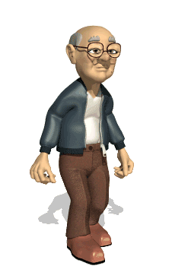
No tenían temor de ser encarcelados eso no los iba a detener para cumplir la obra del Señor.
Aunque los azotaron eso tampoco los detuvo.
Hechos.5:40-41.
Fueron persuadidos por Gamaliel. Y llamaron a los apóstoles, y después de azotarles les prohibieron hablar en el nombre de Jesús, y los dejaron libres.
V.41.
Por lo tanto, ellos partieron de la presencia del Sanedrín, regocijándose porque habían sido considerados dignos de padecer afrenta por causa del Nombre.

Slide 58

Ni la cárcel ni los azotes detuvieron a los apóstoles para terminar lo que Dios les había ordenado.
Ni la persecución los detuvo.
Hechos.8:1.
Y Saulo consentía en su muerte. En aquel día se desató una gran persecución contra la iglesia que estaba en Jerusalén, y todos fueron esparcidos por las regiones de Judea y de Samaria, con excepción de los apóstoles.
Nada absolutamente nada los detuvo para cumplir y terminar la carrera.

Slide 59

El apóstol Pablo estaba determinado.
Hechos.20:22-24.
Y ahora, he aquí que yo, atado en espíritu, voy a Jerusalén sin saber lo que allá me sucederá,
V.23.
salvo que el Espíritu Santo solemnemente me da testimonio en cada ciudad, diciendo que me esperan cadenas y aflicciones.
V.24.
Pero en ninguna manera estimo mi vida como valiosa para mí mismo, a fin de poder terminar mi carrera y el ministerio que recibí del Señor Jesús, para dar testimonio solemnemente del evangelio de la gracia de Dios.

Slide 60
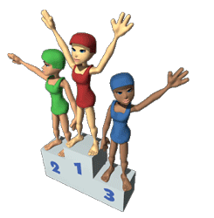
II Timoteo.4:7-8.
He peleado la buena batalla; he acabado la carrera; he guardado la fe.
V.8.
Por lo demás, me está reservada la corona de justicia, la cual me dará el Señor, el Juez justo, en aquel día. Y no sólo a mí, sino también a todos los que han amado su venida.
¿Qué lo de tiene a Usted para cumplir lo que Dios le manda?
Si Usted tiene determinación nada lo detendrá para hacer la obra de Dios.
Pero si no tiene determinación, siempre buscara excusas para no hacer la obra del Señor.
¿Qué lo detiene?

Slide 61

JESUS ERA VALIENTE.
MATEO.21:12-13.
Entró Jesús en el templo y echó fuera a todos los que vendían y compraban en el templo. Volcó las mesas de los cambistas y las sillas de los que vendían palomas,
V.13.
y les dijo: —Escrito está: Mi casa será llamada casa de oración, pero vosotros la habéis hecho cueva de ladrones.
Jesús no solo se indigno por que vio en el templo, sino que también tomo una acción valiente.

Slide 62
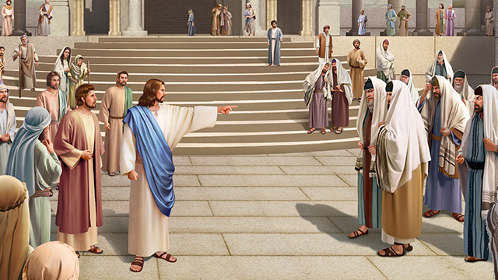
Hecho fuera a todos los que compraban y vendían a los cambista les dio vuelta a las mesas.
Cuantos de nosotros vemos cosas que nos molestan nos indigna pero no hacemos nada por miedo.
Aun en nuestros hogares y nunca hacemos nada por temor.
Tenemos que aprender del carácter de Jesús.
Aunque este acto le podía haber costado la cárcel a Jesús eso no impidió su valor.

Slide 63
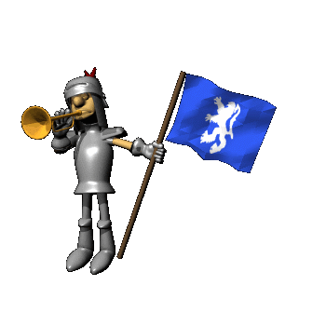
Jesús considero tanto a los vendedores como a los compradores culpable de profanar el templo.
Jesús siempre fue valiente para enfrentar los retos.
Debemos siempre pórtanos varonilmente.
I Corintios.16:13.
Vigilad; estad firmes en la fe; sed valientes y esforzaos.
Para poder cumplir la obra del Señor debemos ser valientes.
II Samuel.10:12.
Esfuérzate, y mostrémonos valientes por amor a nuestro pueblo y por amor a las ciudades de nuestro Dios; y que el SEÑOR haga lo que le parezca bien.

Slide 64
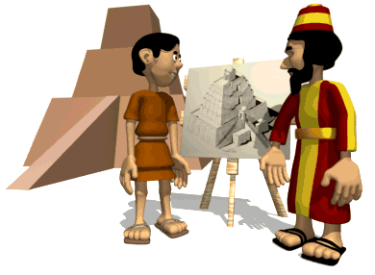
Juan el bautista fue un hombre muy valiente.
Mateo.14:3-4.
Porque Herodes había prendido a Juan, lo había atado y puesto en la cárcel por causa de Herodías, mujer de su hermano Felipe;
V.4.
porque Juan le decía: No te es lícito tenerla.
Decirle la verdad a Herodes no cualquiera lo iba hacer, pero Juan El bautista si lo hizo.
¿Le diría Usted a su presidente la verdad en su cara?

Slide 65
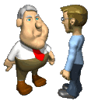
Confronto a los Fariseos y saduceos.
Mateo.3:7.
Pero cuando vio que muchos de los fariseos y saduceos venían para el bautismo, les dijo: ¡Camada de víboras! ¿Quién os enseñó a huir de la ira que vendrá?
El apóstol Pablo fue valiente en enfrentar al apóstol Pedro.
Galatas.2:11.
Pero cuando Pedro vino a Antioquía, me opuse a él cara a cara, porque era de condenar.

Slide 66

Le dijo el pecado que estaba cometiendo Pedro.
Galatas.2:14.
Pero cuando vi que no andaban con rectitud en cuanto a la verdad del evangelio, dije a Pedro delante de todos: Si tú, siendo judío, vives como los gentiles y no como los judíos, ¿por qué obligas a los gentiles a vivir como judíos?
No fue cobarde para enfrente el pecado de Pedro.
Nosotros no debemos ser cobardes ante cualquiera situación.

Slide 67

Debemos enfrentarla con mucha valentía.
Porque no se nos ha dado un espíritu de cobardía.
II Timoteo.1:7.
Porque no nos ha dado Dios espíritu de cobardía, sino de poder, de amor y de dominio propio.
Cristo nos dejo su paz para no tener miedo.
Juan.14:27.
La paz os dejo, mi paz os doy; no os la doy como el mundo la da. No se turbe vuestro corazón, ni tenga miedo.
No debemos de tener temor.

Slide 68
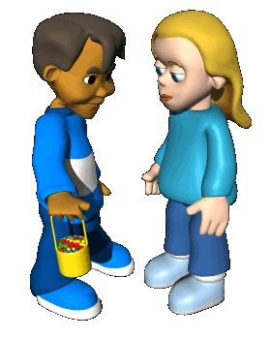
Debemos de ser valientes para enfrentar los problemas las dificultades.
No debemos ser pasivos mas cuando alguien esta pecando.
O esta fallando irrespetando la adoración a Dios.
Al ser irreverente.
No estar decentemente y en orden.
I Corintios.14:40.
Pero que todo se haga decentemente y con orden.
Debemos actuar cuando hay que decir la verdad.

Slide 69
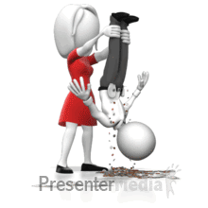
Sin ningún temor ni miedo.
Porque el cobarde no entrara al reino de los cielos.
Apocalipsis.21:8.
Pero los cobardes, incrédulos, abominables, asesinos, inmorales, hechiceros, idólatras y todos los mentirosos tendrán su herencia en el lago que arde con fuego y azufre, que es la muerte segunda.
La cobardía no va con Dios.
Jesús no fue cobarde.
Juan el bautista no fue cobarde.
Pablo no fue cobarde.
¿Y Usted como es?

Slide 70
JESUS ERA FRANCO Y DIRECTO.
JUAN.6:26.
Jesús les respondió y dijo: En verdad, en verdad os digo: me buscáis, no porque hayáis visto señales, sino porque habéis comido de los panes y os habéis saciado.
Franca es una persona que es sincera y habla con claridad sin tapujos.
Jesús fue directo y franco no anduvo con rodeos para decir siempre la verdad.

Slide 71
Nunca le tembló el pulso para decir la verdad aunque esto no le gustaras a las personas.
Decía muchas palabras duras fuertes pero sin ofender.
Lucas.11:37-40.
Cuando terminó de hablar, un fariseo le rogó* que comiera con él; y Jesús entró y se sentó a la mesa.
V.38.
Cuando el fariseo vio esto, se sorprendió de que Jesús no se hubiera lavado primero antes de comer, según el ritual judío.

Slide 72

V.39.
Pero el Señor le dijo: Ahora bien, vosotros los fariseos limpiáis lo de afuera del vaso y del plato; pero por dentro estáis llenos de robo y de maldad.
V.40.
Necios, el que hizo lo de afuera, ¿no hizo también lo de adentro?
Le dijo la verdad a este fariseo no se quedo callado.
Sabia que El fariseo estaba en un error y se lo tenia que decir.

Slide 73

Lo mismo sucedió cuando fue invitado por un fariseo a comer.
Lucas.7:36-46.
Uno de los fariseos le pedía que comiera con él; y entrando en la casa del fariseo, se sentó a la mesa.
V.37.
Y he aquí, había en la ciudad una mujer que era pecadora, y cuando se enteró de que Jesús estaba sentado a la mesa en casa del fariseo, trajo un frasco de alabastro con perfume;
V.38.

Slide 74

y poniéndose detrás de El a sus pies, llorando, comenzó a regar sus pies con lágrimas y los secaba con los cabellos de su cabeza, besaba sus pies y los ungía con el perfume.
V.39.
Pero al ver esto el fariseo que le había invitado, dijo para sí: Si éste fuera un profeta, sabría quién y qué clase de mujer es la que le está tocando, que es una pecadora.
V.40.
Y respondiendo Jesús, le dijo: Simón, tengo algo que decirte: Y él dijo*: Di, Maestro.

Slide 75
Jesús no se quedo callado ante la acusación de este Fariseo.
V.41.
Cierto prestamista tenía dos deudores; uno le debía quinientos denarios y el otro cincuenta;
V.42.
y no teniendo ellos con qué pagar, perdonó generosamente a los dos. ¿Cuál de ellos, entonces, le amará más?
V.43.
Simón respondió, y dijo: Supongo que aquel a quien le perdonó más. Y Jesús le dijo: Has juzgado correctamente.

Slide 76
V.44.
Y volviéndose hacia la mujer, le dijo a Simón: ¿Ves esta mujer? Yo entré a tu casa y no me diste agua para los pies, pero ella ha regado mis pies con sus lágrimas y los ha secado con sus cabellos.
V.45.
No me diste beso, pero ella, desde que entré, no ha cesado de besar mis pies.
V.46.
No ungiste mi cabeza con aceite, pero ella ungió mis pies con perfume.

Slide 77
Vemos que Jesús respondió siempre claro y directo.
Le respondió al sacerdote Caifás.
Mateo.26:62-64.
Entonces el sumo sacerdote, levantándose, le dijo: ¿No respondes nada? ¿Qué testifican éstos contra ti?
V.63.
Mas Jesús callaba. Y el sumo sacerdote le dijo: Te conjuro por el Dios viviente que nos digas si tú eres el Cristo, el Hijo de Dios.
V.64.

Slide 78
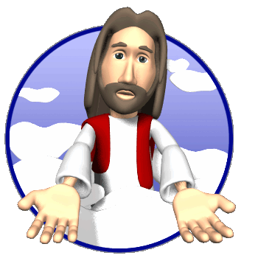
Jesús le dijo*: Tú mismo lo has dicho; sin embargo, os digo que desde ahora veréis AL HIJO DEL HOMBRE SENTADO A LA DIESTRA DEL PODER, y VINIENDO SOBRE LAS NUBES DEL CIELO.
Respondió a Pilato.
Mateo.27:11.
Y Jesús compareció delante del gobernador, y éste le interrogó, diciendo: ¿Eres tú el Rey de los judíos? Y Jesús le dijo: Tú lo dices.
Juan.18:19-20.
Entonces el sumo sacerdote interrogó a Jesús acerca de sus discípulos y de sus enseñanzas.

Slide 79

V.20.
Jesús le respondió: Yo he hablado al mundo abiertamente; siempre enseñé en la sinagoga y en el templo, donde se reúnen todos los judíos, y nada he hablado en secreto.
Cuando el alguacil le dio una abofeteada a Jesús, El respondió a eso.
Juan.18:22-23.
Cuando dijo esto, uno de los alguaciles que estaba cerca, dio una bofetada a Jesús, diciendo: ¿Así respondes al sumo sacerdote?
V.23.

Slide 80
Jesús le respondió: Si he hablado mal, da testimonio de lo que he hablado mal; pero si hablé bien, ¿por qué me pegas?
Los apóstoles también fueron directos.
Hechos.4:18-20.
Cuando los llamaron, les ordenaron no hablar ni enseñar en el nombre de Jesús.
V.19.
Mas respondiendo Pedro y Juan, les dijeron: Vosotros mismos juzgad si es justo delante de Dios obedecer a vosotros antes que a Dios;
V.20.
porque nosotros no podemos dejar de decir lo que hemos visto y oído.

Slide 81

Ellos respondieron ante las amenazas que les estaban haciendo.
No se quedaron callados.
Hechos.5:28-29.
diciendo: Os dimos órdenes estrictas de no continuar enseñando en este nombre, y he aquí, habéis llenado a Jerusalén con vuestras enseñanzas, y queréis traer sobre nosotros la sangre de este hombre.
V.29.
Mas respondiendo Pedro y los apóstoles, dijeron: Debemos obedecer a Dios antes que a los hombres.
Siempre respondieron con valor claridad sin miedo sin ofender.

Slide 82
El apóstol Pablo también respondió al sacerdote Ananías.
Hechos.23:2-3.
Y el sumo sacerdote Ananías ordenó a los que estaban junto a él, que lo golpearan en la boca.
V.3.
Entonces Pablo le dijo: ¡Dios te golpeará a ti, pared blanqueada! ¿Te sientas tú para juzgarme conforme a la ley, y violas la ley ordenando que me golpeen?
Era injusto lo que había echo con Pablo y Pablo no se quedo callado.

Slide 83
Pedro fue directo con simón el mago.
Hechos.8:18-23.
Cuando Simón vio que el Espíritu se daba por la imposición de las manos de los apóstoles, les ofreció dinero,
V.19.
diciendo: Dadme también a mí esta autoridad, de manera que todo aquel sobre quien ponga mis manos reciba el Espíritu Santo.
V.20.
Entonces Pedro le dijo: Que tu plata perezca contigo, porque pensaste que podías obtener el don de Dios con dinero.

Slide 84
V.21.
No tienes parte ni suerte en este asunto, porque tu corazón no es recto delante de Dios.
V.22.
Por tanto, arrepiéntete de esta tu maldad, y ruega al Señor que si es posible se te perdone el intento de tu corazón.
V.23.
Porque veo que estás en hiel de amargura y en cadena de iniquidad.
Debemos siempre ser sinceros directos decir siempre la verdad aunque esto moleste a las personas.

Slide 85
CONCLUSIÓN:
Como cristianos seguidor de Jesús, debemos de imitarle en todo.
Jesús fue:
Manso y humilde.
¿Es Usted manso y humilde?
Compasivo.
¿Es Usted compasivo con los demás?
Determinado.
¿Tiene Usted determinación?
Valiente.
¿Es Usted Valiente?
Franco y Directo.
¿Es Usted franco y directo en todo?

Slide 86

POR SU FINA ATENCIÓN.
DIOS NOS BENDIGA A TODOS.

